Slide 1
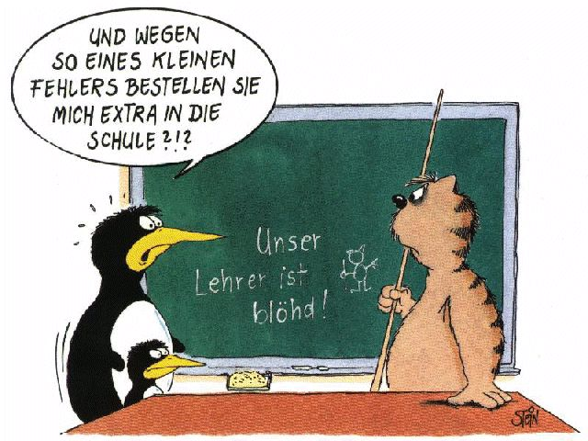
Noch 4 Tage

